Slide 1


Slide 3
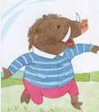
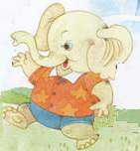
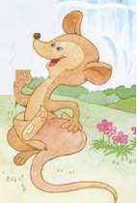
zhū
dài
shǔ
小野猪 小象 小袋鼠
伙伴 朋友 同伴

Slide 4

huǒ
bàn
伙
伴

Slide 5
伙
火
伴
半

Slide 6
huǒ
bàn
伙
伴
shí
péi
大伙 同伙 伙食
伙伴 同伴 陪伴

Slide 7
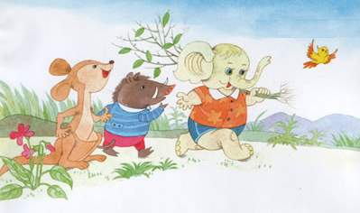
19 三个小伙伴

Slide 8

自读要求：
大声地朗读课文2遍，要求做到：标出自然段，读准每一个字的读音，不添字，不漏字，遇到不认识的字借助拼音多读几遍。
自读要求：
大声地朗读课文2遍，要求做到：标出自然段的序号，读准每一个字的读音，不添字，不漏字，遇到不认识的字词借助拼音多读几遍。

Slide 9


你们能把这些词语响亮准确地读出来吗?
zuǐ ba
dai
bí
chú
嘴巴 口袋 鼻子 锄头
认一认

Slide 10
注意动词
拱树坑 运肥料 培土
（ ）小树 （ ）肥
（ ）水
填一填

Slide 11
注意动词
拱树坑 运肥料 培土
（栽）小树 （施）肥
（浇）水
认一认

Slide 12
你们能响亮准确地读出来吗?
长长的鼻子 硬硬的嘴巴
( ）的眼睛
（ ）的耳朵
填一填

Slide 13
你们能响亮准确地读出来吗?
一个树坑 一个皮口袋
一堆肥料 三个小伙伴
一（ ）小野猪 一（ ）小象
一（ ）小袋鼠
一（ ）小树 一（ ）小桥
一（ ）好字

Slide 14
你们能响亮准确地读出来吗?
一个树坑 一个皮口袋
一堆肥料 三个小伙伴
一（头）小野猪 一（头 ）小象
一（ 只）小袋鼠
一（棵）小树 一（座）小桥
一（ 手）好字

Slide 15

méi chú wā kēng zěn bàn
没有锄头挖树坑/怎么办？
méi luó kuāng féi liào zěn bàn
没有箩筐运肥料怎么办？
/
méi tǒng jiāo zěn bàn
没有水桶浇水怎么办？
/

Slide 16

不一会儿，小野猪就用嘴巴拱出了一个树坑。
/
不一会儿，小袋鼠就用皮口袋运来了一堆肥料。
/
小象跑到小河边，用长鼻子吸足了水，把树坑浇得湿湿的。
/
/

Slide 17
读一读
把词语、句子带进课文中去读，这一次不仅要读准字音，还要把课文读通顺流利。

Slide 18
填空:
课文主要讲了（ ）、（ ）和（ ）一起（ ）的故事。

Slide 19
填空:
课文主要讲了（ 小野猪）、（ 小象 ）和（ 小袋鼠 ）一起（ 栽树 ）的故事。

Slide 20
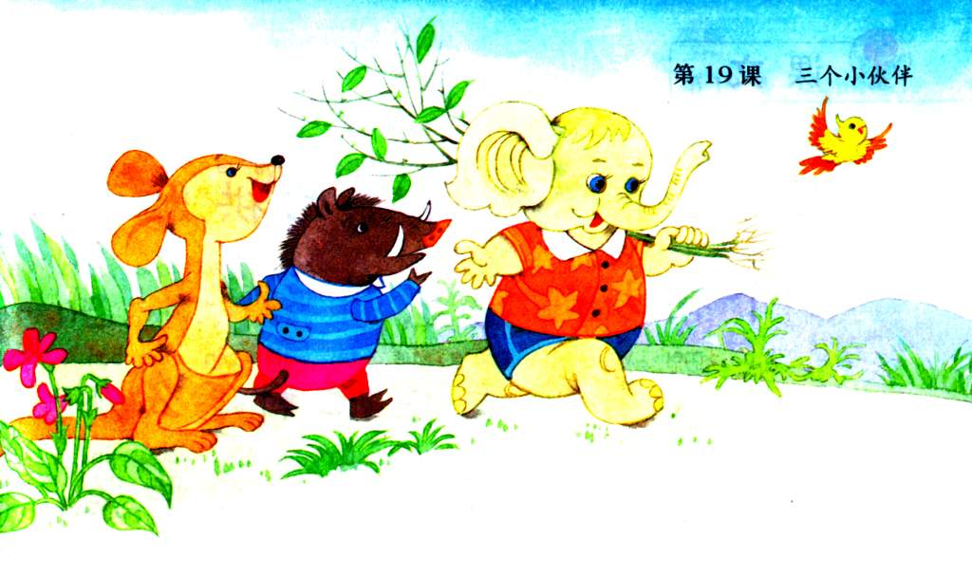
yě zhū dài shǔ tóng zāi
小野猪、小象和小袋鼠一同上山栽树。

Slide 21
yě zhū dài shǔ tóng zāi
小野猪、小象和小袋鼠一同上山栽树。

Slide 22
yě zhū dài shǔ tóng zāi
小野猪、小象和小袋鼠一同上山栽树。
一同 一起 一块儿

Slide 23

巴
把

Slide 24
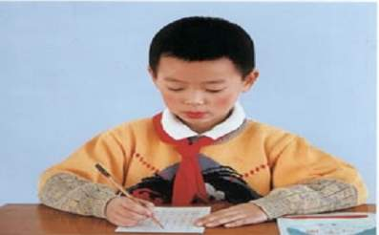
巴
把
尾巴 嘴巴
干巴巴 眼巴巴
火把 把手

